Slide 1
DELJENJE
Z OSTANKOM

Slide 2
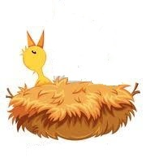
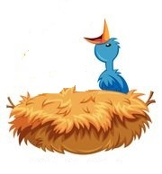
Ptičja mama je iskala hrano za svoja lačna mladiča. Našla je 7 deževnikov. Koliko deževnikov je dobil vsak mladič, če sta oba dobila enako? Koliko deževnikov je ostalo mami?
Vsak ptiček je dobil 3 deževnike.
En deževnik je ostal.
7 : 2 = 3, ostane 1, ker je 3 ∙ 2 + 1 = 6 + 1 = 7
RAČUN
∙
Vsak mladič je dobil 3 deževnike.
Mami je ostal en deževnik.

Slide 3
UTRJEVANJE
POZOR!
Ostanek pri deljenju mora biti vedno manjši od števila, s katerim delimo.
Večkratniki števila 6 so: 6 12 18 24 30 36 42 48 54 60
29 : 6 = __, ost. __
24
4
5
ker je
4 . 6 + 5 = 24 + 5 = 29

Slide 4
UTRJEVANJE
Večkratniki števila 3 so: 3 6 9 12 15 18 21 24 27 30
6
1
^{19 : 3 = __, ost. __}
ker je
6 ∙ 3 + 1 = 18 + 1 =19

Slide 5
UTRJEVANJE
24
28
3
27 : 4 = __, ostane __
ker je
__ ∙ 4 + __ = 27
6
6
3

Slide 6
VAJA DELA MOJSTRA!
68 : 9 = ___, ost. ___, ker je ______________________
56 : 7 = ___, ost. ___, ker je ______________________
86 : 9 = ___, ost. ___
39 : 9 = ___, ost. ___

Slide 7
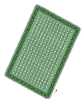
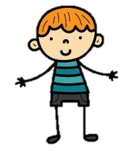
Naslov v zvezku: DELJENJE Z OSTANKOM
Zapis v zvezek
Anja, Maja in Andraž so se kartali. Anja je delila karte in dala vsakemu enako število kart. Koliko kart je dobil vsak? Koliko kart je ostalo?
ostanek
4
2
14 : 3 = ___, ostanek ___, ker je 4 ∙ 3 + 2 = 12 + 2 = 14
Vsak je dobil 4 karte. Ostali sta 2 karti.

Slide 8
NALOGE V DELOVNEM ZVEZKU
Stran 78, 79, 80 in 81.
Če česa ne razumeš, prosi učiteljico za pomoč. ☺
Sedaj pa veselo na delo.

Slide 9
VIRI
Svet matematičnih čudes, Samostojni delovni zvezek za mat. 2. del, DZS, 2020,
slike iz interneta.

